Slide 1
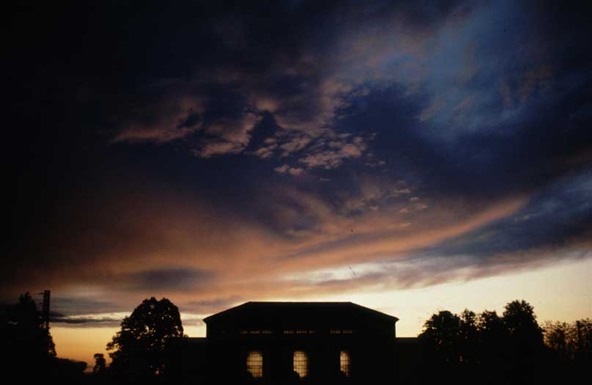
NOITE DE PAZ!
NOITE DE AMOR!
TUDO DORME EM DERREDOR.

Slide 2
ENTRE OS ASTROS
QUE ESPARGEM A LUZ,
PROCLAMANDO
O MENINO JESUS,

Slide 3
BRILHA A ESTRELA DA PAZ!
BRILHA A ESTRELA DA PAZ!

Slide 4
NOITE DE PAZ!
NOITE DE AMOR!
NAS CAMPINAS,
AO PASTOR,

Slide 5
LINDOS ANJOS,
MANDADOS POR DEUS,
ANUNCIAM
AS NOVAS DOS CÉUS:

Slide 6
NASCE O BOM SALVADOR!
NASCE O BOM SALVADOR!

Slide 7
NOITE DE PAZ!
NOITE DE AMOR!
OH! QUE BELO RESPLENDOR

Slide 8
ILUMINA O MENINO JESUS!
NO PRESÉPIO
DO MUNDO, EIS A LUZ,

Slide 9
SOL DE ETERNO FULGOR!
SOL DE ETERNO FULGOR!

